Slide 1
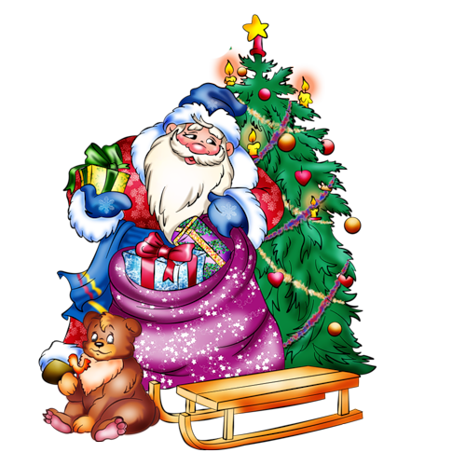
Презентация физкультурно-спортивного мероприятия на приз Деда Мороза среди первых классов
Работу выполнила:
Учитель физической культуры высшей категории, Почетный работник общего образования России, мастер спорта России по гандболу
МБОУ «СОШ №18»города Новокузнецк, Кемеровская область
Кононенко Татьяна Фёдоровна

Slide 2
Утверждаю Согласовано
Директор МБОУ ДОД ДЮСШ №3 Директор МБОУ СОШ №18
__________Д.И.Пожаркин ____________Т.А.Улитушкина
ПОЛОЖЕНИЕ
О проведении школьных соревнований на приз Деда Мороза среди первых классов школы № 18
Цель мероприятия: формирование мотивации детей для занятий физической культурой и спортом
Задачи:
- популяризация физической культуры и спорта;
- пропаганда здорового образа жизни;
- выявление лучших спортивных команд;
- воспитание чувства товарищества и взаимопомощи.
Время и место проведения
Соревнование проводится 20.12.2014г. в г. Новокузнецке, в 14.30 в школе №18.
Руководство проведением соревнования
Непосредственное руководство возлагается на ДЮСШ №3, школу №18 и судейскую коллегию в составе Кононенко Т.Ф., Кононенко С.В., Керосинцеву Н.Н.
Участники соревнований
В соревнованиях принимают участие учащиеся 1 классов школы №18 (каждый класс выставляет команду в составе 4 мальчика и 4 девочки)
Награждение
Игроки команд награждаются призами и медалями.

Slide 3
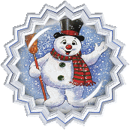
Программа мероприятия:
1.Построение.
2.Разминка.
3.Новогодние эстафеты – старты со скамеек.
1 эстафета: «Перенеси снежинку».
2 эстафета: «Прокати снежный ком»
3 эстафета: «Напиши «Дед Мороз»
4 эстафета: «Перевези снежок на ледянке»
5 эстафета: «Одень товарища на зимнюю прогулку»
4.Конкурсы для болельщиков.
1. Конкурс «кричалок» болельщиков.
2. Конкурс: «Кто дальше бросит снежок».
3.Конкурс новогодних загадок.
4.Конкурс: «Попади снежком в лунку»

Slide 4
1.Построение.
Команды под спортивный марш входят в спортивный зал и
строятся в четыре колонны по одному. Первыми встают капитаны команд.
Главный судья произносит приветственное слово. Затем капитаны по очереди командуют своим участникам и произносят название и девиз команд.

Slide 5
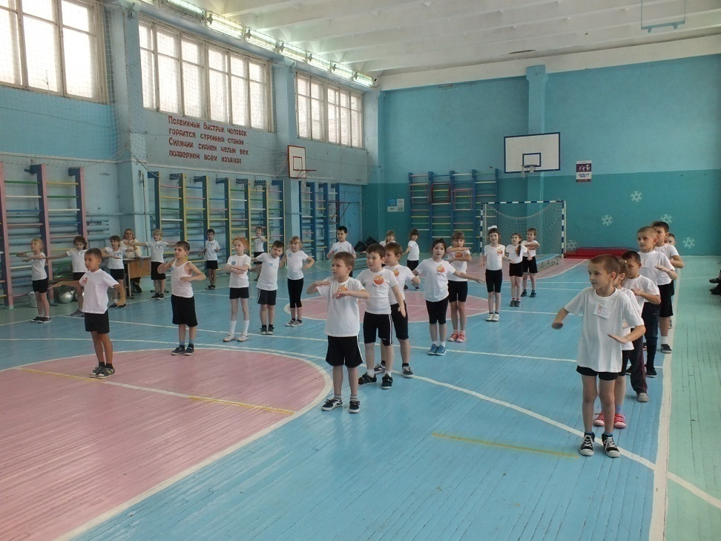
2.Разминка.
Команды перестраиваются в одну колонну и двигаются по кругу, выполняя сначала разминочные упражнения в ходьбе, затем медленный бег. Далее команды перестраиваются в четыре колонны и учитель показывает под музыку общеразвивающие упражнения.
–

Slide 6
3.Новогодние эстафеты – старты со скамеек.

Slide 7
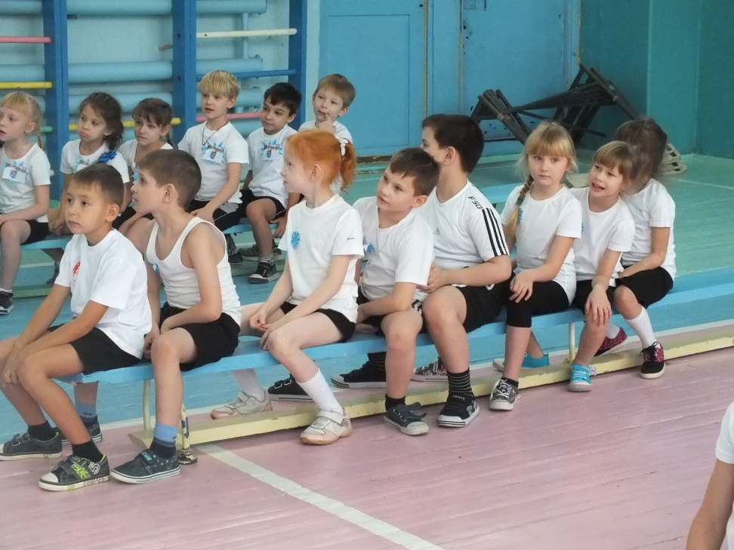
3.Новогодние эстафеты – старты со скамеек.
Команды занимают места – каждая на своей скамейке

Slide 8
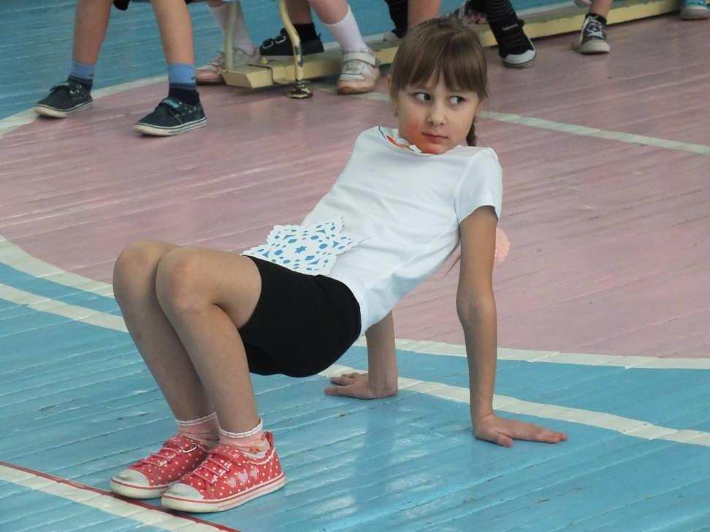
1 эстафета: «Перенеси снежинку».
Первый участник в команде по сигналу встаёт со скамейки и бежит к обозначенной линии. На линии лежит снежинка. Участник садится, кладёт снежинку на живот и передвигается, опираясь на ноги и руки («каракатица»), до следующей контрольной отметки. Затем встаёт, бежит назад, кладёт на первую отметку – снежинку, передаёт эстафету, садится на свою скамейку последним.

Slide 9
Схематическое изображение эстафеты

Slide 10
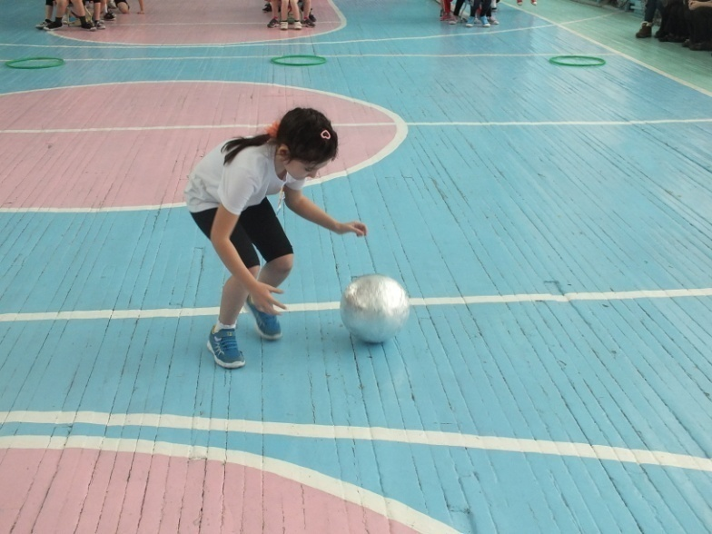
2 эстафета: «Прокати снежный ком»
Первый участник в команде по сигналу встаёт со скамейки и бежит к обозначенной линии. На линии лежит мяч в обруче. Участник берёт мяч и катит до следующего обруча. Затем кладёт мяч во второй обруч и возвращается назад, передаёт эстафету, садится на свою скамейку последним. Следующий участник, получив эстафету, встаёт и бежит ко второму обручу, берёт мяч и катит его к первому, оставив мяч там, передаёт эстафету.

Slide 12
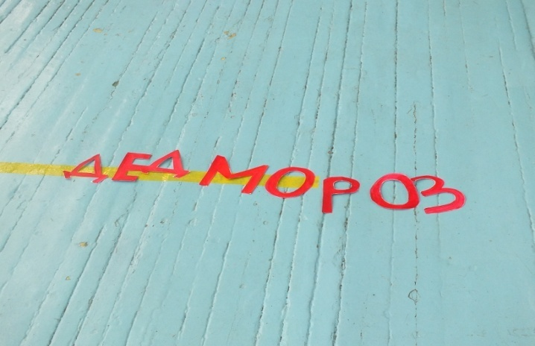
3 эстафета: Напиши «Дед Мороз»
Каждому участнику вручается буква от словосочетания «Дед Мороз». По сигналу первый участнику от каждой команды выбегает ко второй обозначенной линии и кладёт первую букву, затем бежит и передаёт эстафету.

Slide 13
Д
е
д
М
о
р
о
з

Slide 14
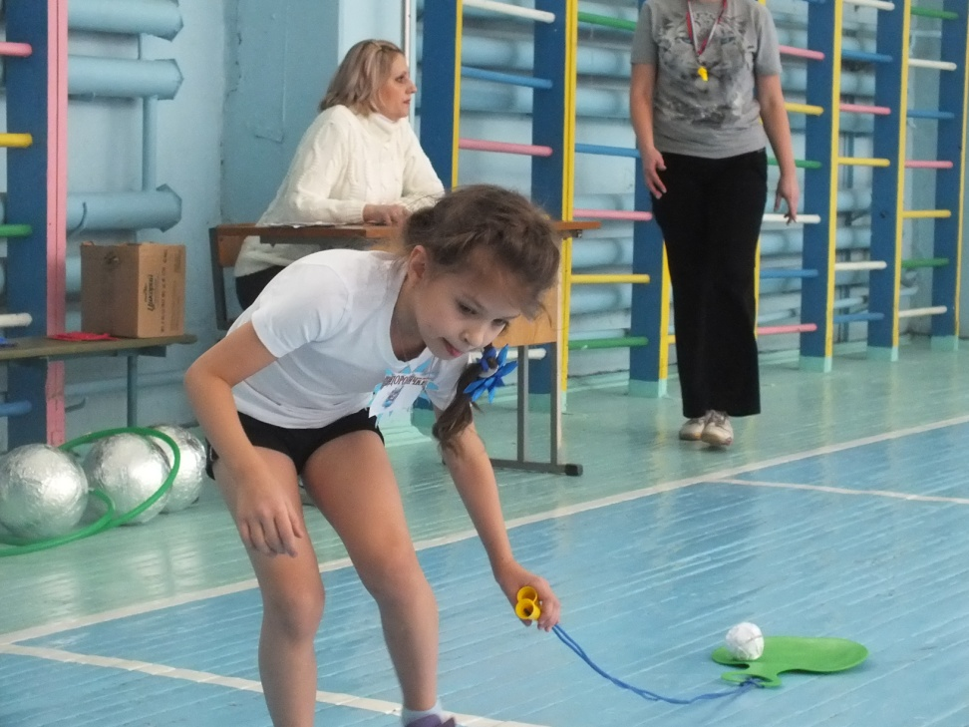
4 эстафета: «Перевези снежок на ледянке»
Первый участник в команде по сигналу встаёт со скамейки и бежит к обозначенной линии на которой лежит ледянка, а на ней снежок (к ледянке привязана скакалка). Участник берётся за скакалку и тащит ледянку до второй отметки, если снежок падает со ледянки, игрок поправляет его и везёт дальше. Когда участник достигает контрольной отметки, он берёт в руки ледянку и снежок, затем несёт его на первую черту, кладёт, передаёт эстафету, садится на свою скамейку последним.

Slide 16
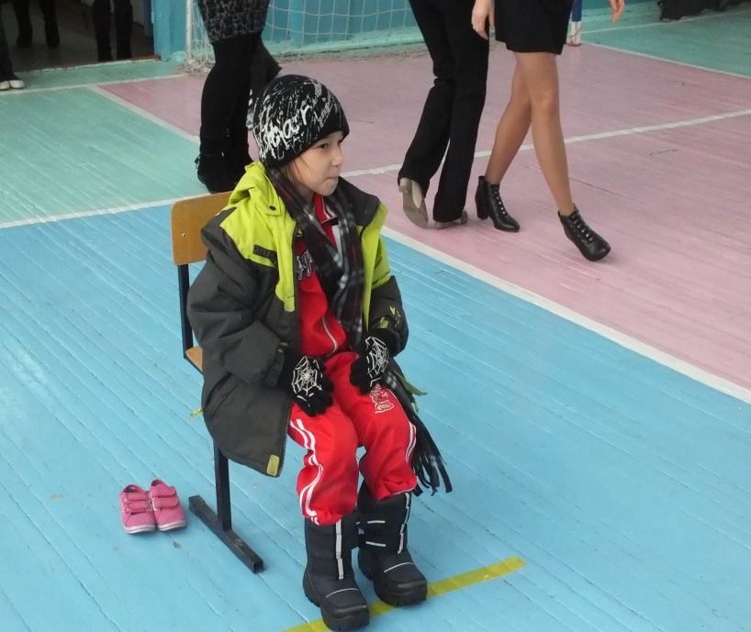
5 эстафета: «Одень товарища на зимнюю прогулку»
На второй отметке устанавливается стул, напротив каждой команды. Капитан команды садится на стул. Каждому оставшемуся на скамейке участнику вручается любая из перечисленных вещей: куртка, шарф, шапка, варежка, варежка, валенок, валенок, По сигналу первый участник от каждой команды выбегает к капитану и одевает на него приготовленную вещь, затем бежит и передаёт эстафету следующему.

Slide 18
После каждой спортивной эстафеты проводится конкурс для болельщиков

Slide 19
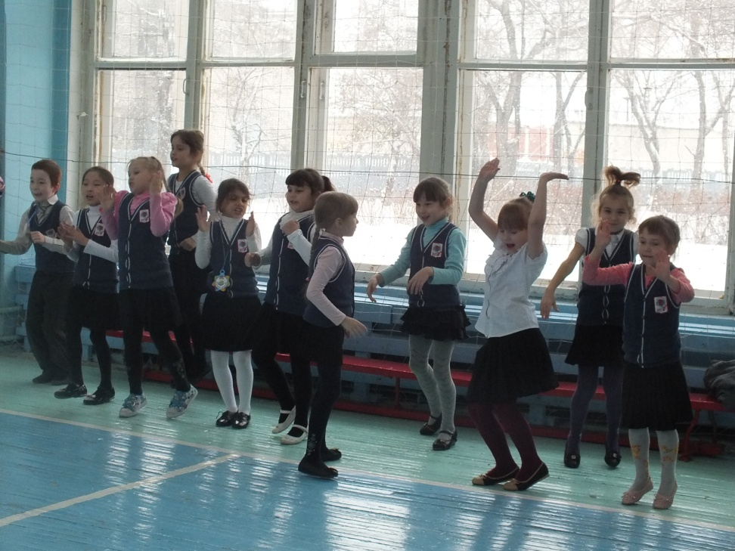
1. Конкурс «кричалок» болельщиков. Судья предлагает болельщикам каждого класса прокричать «кричалку» для своих спортсменов.

Slide 20
2. Конкурс: «Кто дальше бросит снежок».
Судья приглашает четырёх болельщиков разных команд и предлагает бросить «снежок» как можно дальше. Ребята получают медали самых сильных болельщиков.

Slide 22
3.Конкурс новогодних загадок.
Судья приглашает четырёх болельщиков разных команд и предлагает отгадать новогоднюю загадку. Ребята получают медали самых умных болельщиков.

Slide 23
4.Конкурс: «Попади снежком в лунку»
Судья приглашает четырёх болельщиков разных команд и предлагает «снежком» попасть в ведро. Каждый получает по три попытки. Ребята получают медали самых метких болельщиков.

Slide 25
Победители приносят своим командам дополнительные баллы.

Slide 26
Судьи подсчитывают очки и определяют их количество.

Slide 27
Таблица розыгрыша школьных соревнований для первых классов на приз Деда Мороза
17.12.2014г.
№ | Команда | 1 эстафета | 2 эстафета | 3 эстафета | 4 эстафета | 5 эстафета | Помощь болельщиков | Очки
1 | 1 «А»
2 | 1 «Б»
3 | 1 «В»
4 | 1 «Г»

Slide 28
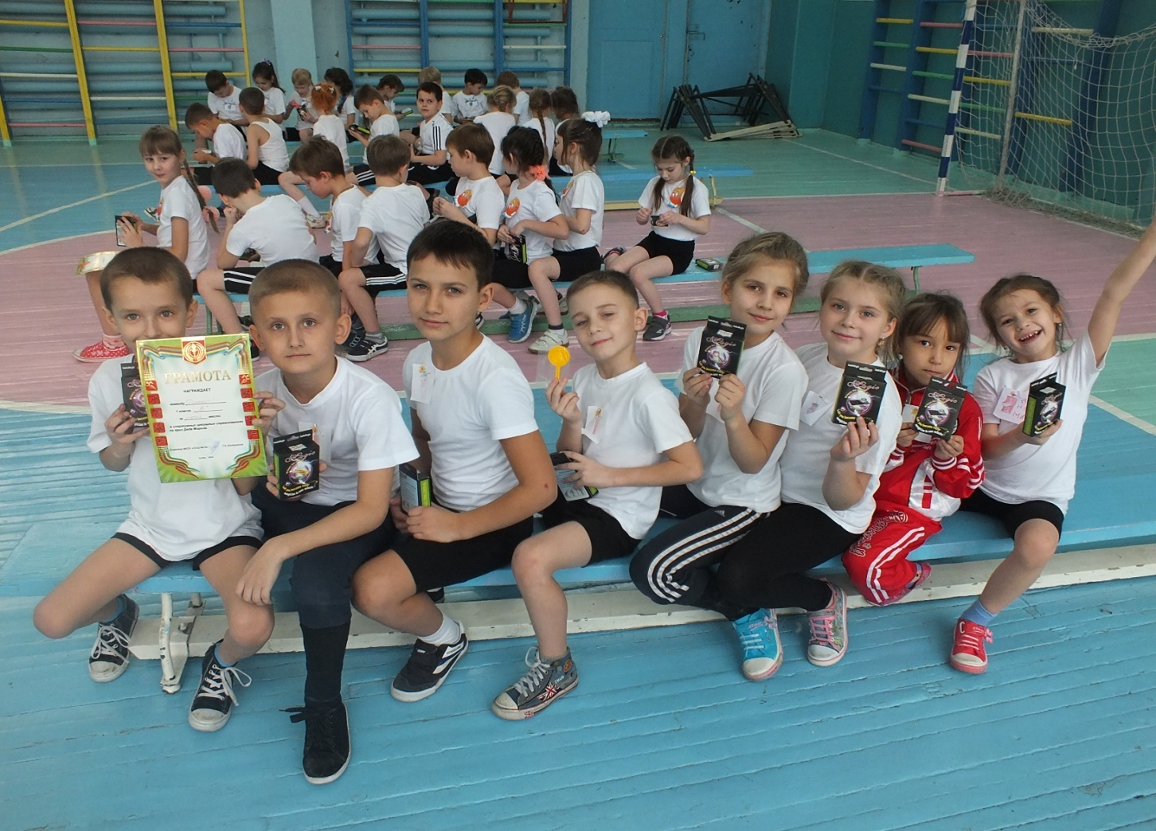
Подведение итогов соревнований и награждение ребят призами от Деда Мороза

